Slide 1

Konstrukce rovnoběžníku
Tematická oblast | Planimetrie
Datum vytvoření | 15. 6. 2013
Ročník | 2. ročník osmiletého gymnázia
Stručný obsah | Konstrukce rovnoběžníku
Způsob využití | Postupně procházíme jednotlivé snímky, rozbory a postupy příkladů se odkrývají postupně po kliknutí. Snímek s výslednou konstrukcí obsahuje též dílčí kroky konstrukce.
Autor | Mgr. Rudolf Brucháček
Kód | VY_32_INOVACE_25_MBRU14
Gymnázium a Jazyková škola s právem státní jazykové zkoušky Zlín

Slide 2
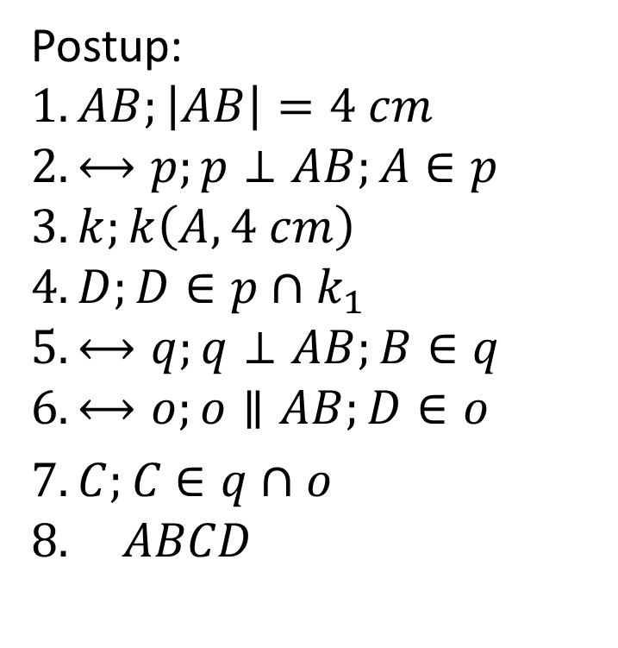
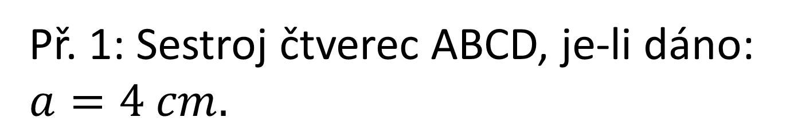
Př. 1: Sestroj čtverec ABCD, je-li dáno: $a=4 cm.$
Postup:
$$1. AB;\left|AB\right|=4 cm$$
$$2. ⟷p;p⊥AB;A∈p$$
$$3. k;k\left(A, 4 cm\right)$$
$$4. D;D∈p∩k_{1}$$
$$5. ⟷q;q⊥AB;B∈q$$
$$6. ⟷o;o∥AB;D∈o$$
$7. C;C$ $∈q∩o$
$$8. ABCD$$

Slide 3
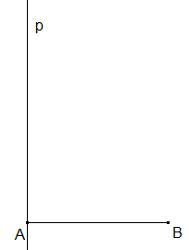
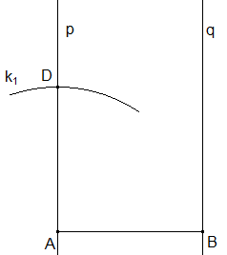
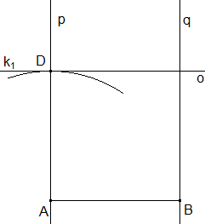
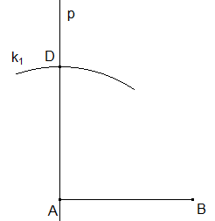
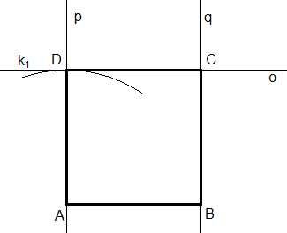

Slide 4

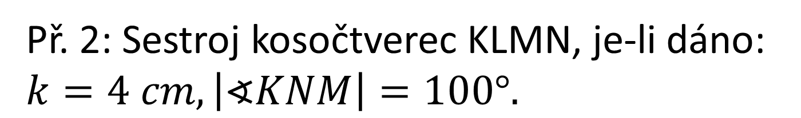
Př. 2: Sestroj kosočtverec KLMN, je-li dáno: $k=4 cm, \left|∢KNM\right|=100°.$
Postup:
$$1. ∆ KMN\left(sus\right)$$
$$2. S;S je střed KM$$
$$3. L;S\left(S\right):N→L$$
$$4. KLMN$$

Slide 5
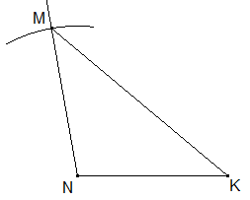
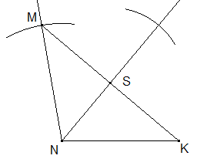
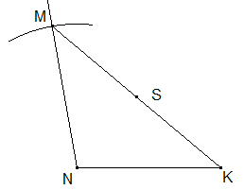
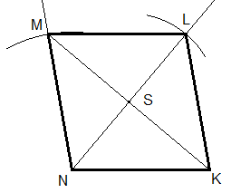

Slide 6

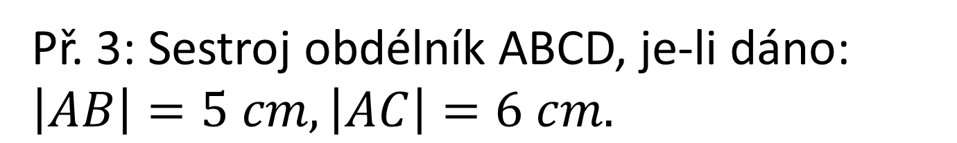
Př. 3: Sestroj obdélník ABCD, je-li dáno: $\left|AB\right|=5 cm, \left|AC\right|=6 cm.$
Postup:
$$1. ∆ ABC \left(Ssu\right)$$
$$2. S;S je střed AC$$
$$3. D;S\left(S\right):B→D$$
$$4. ABCD$$

Slide 7
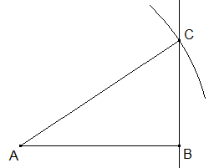
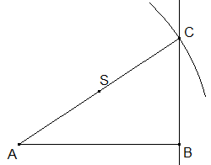
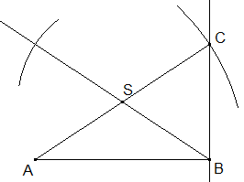
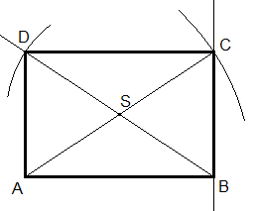

Slide 8

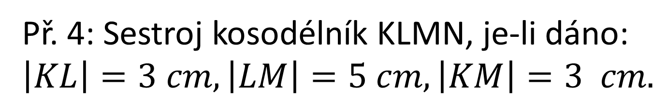
Př. 4: Sestroj kosodélník KLMN, je-li dáno: $\left|KL\right|=3 cm, \left|LM\right|=5 cm, \left|KM\right|=3 cm.$
Postup:
$$1. ∆ KLM \left(sss\right)$$
$$2. S;S je střed KM$$
$$3. N;S\left(S\right):L→N$$
$$4. KLMN$$

Slide 9
